Slide 1
Программная Реализация Математической Модели Для Модуля Имитатора Отраженного Сигнала
Рябчиков Михаил Фазлыев Нияз Чижикова Ярослава
Группа Б03-314

Slide 2
План
Цель
Задачи
Стек
Реализация
Итоги

Slide 3
Цель
Реализовать мат. модель для модуля имитатора отраженного сигнала

Slide 4
Задачи
Ознакомление с теорией
Проектирование ПО
Разработка ПО:
3.1. Математическая составляющая (сигнал)
3.2. Бэкенд-составляющая (станция)
3.3. Графическая составляющая (UI)

Slide 5
Стек
С++
Qt6

Slide 6
Реализация
Добавить диаграмму итоговых классов
(https://online.visual-paradigm.com/app/diagrams/#diagram:proj=0&type=ClassDiagram&width=11&height=8.5&unit=inch)

Slide 7
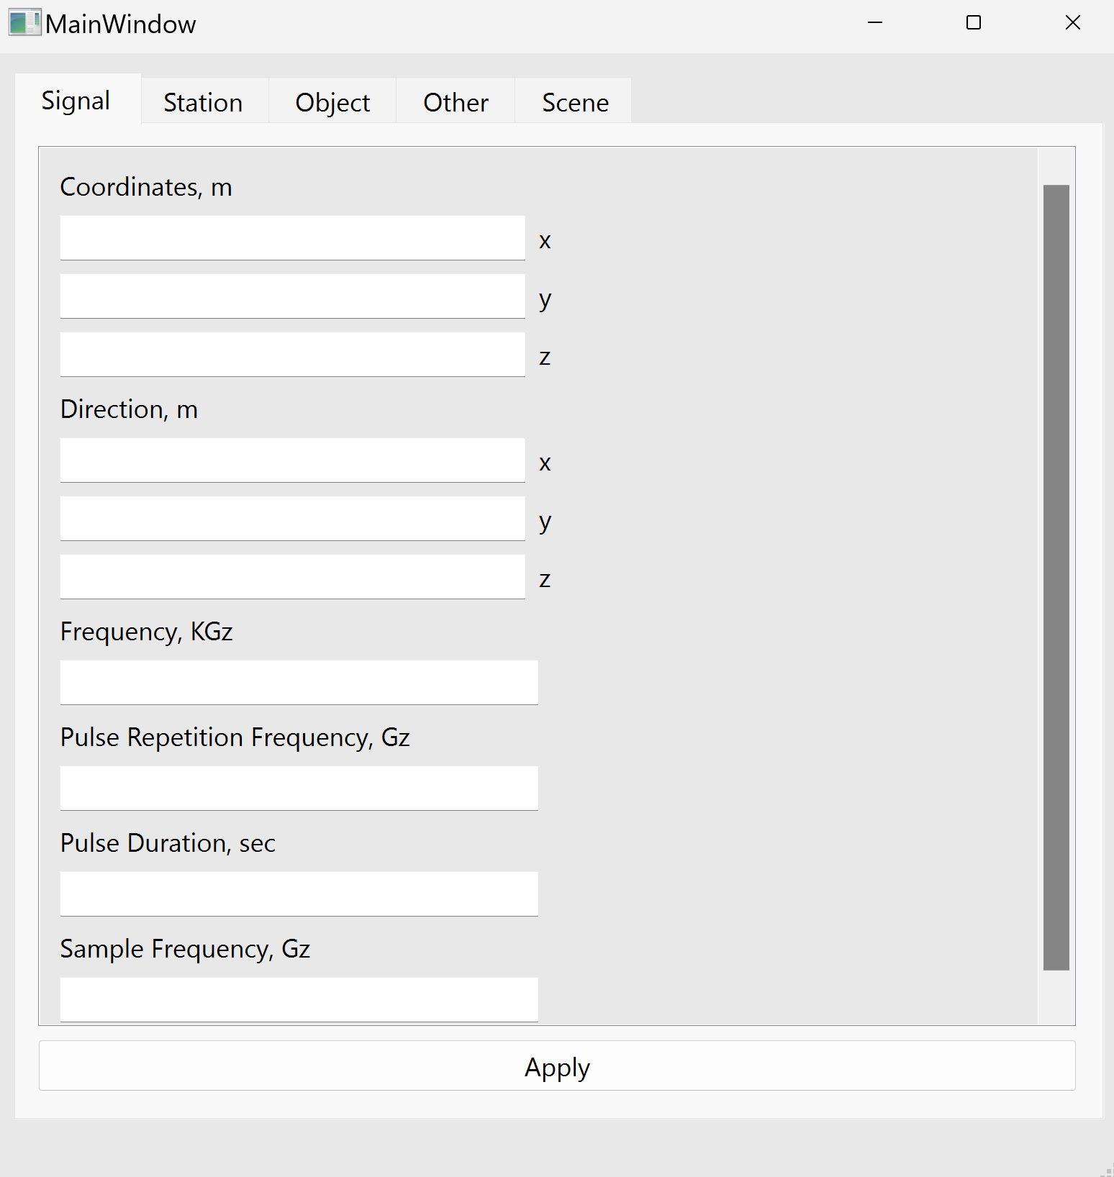
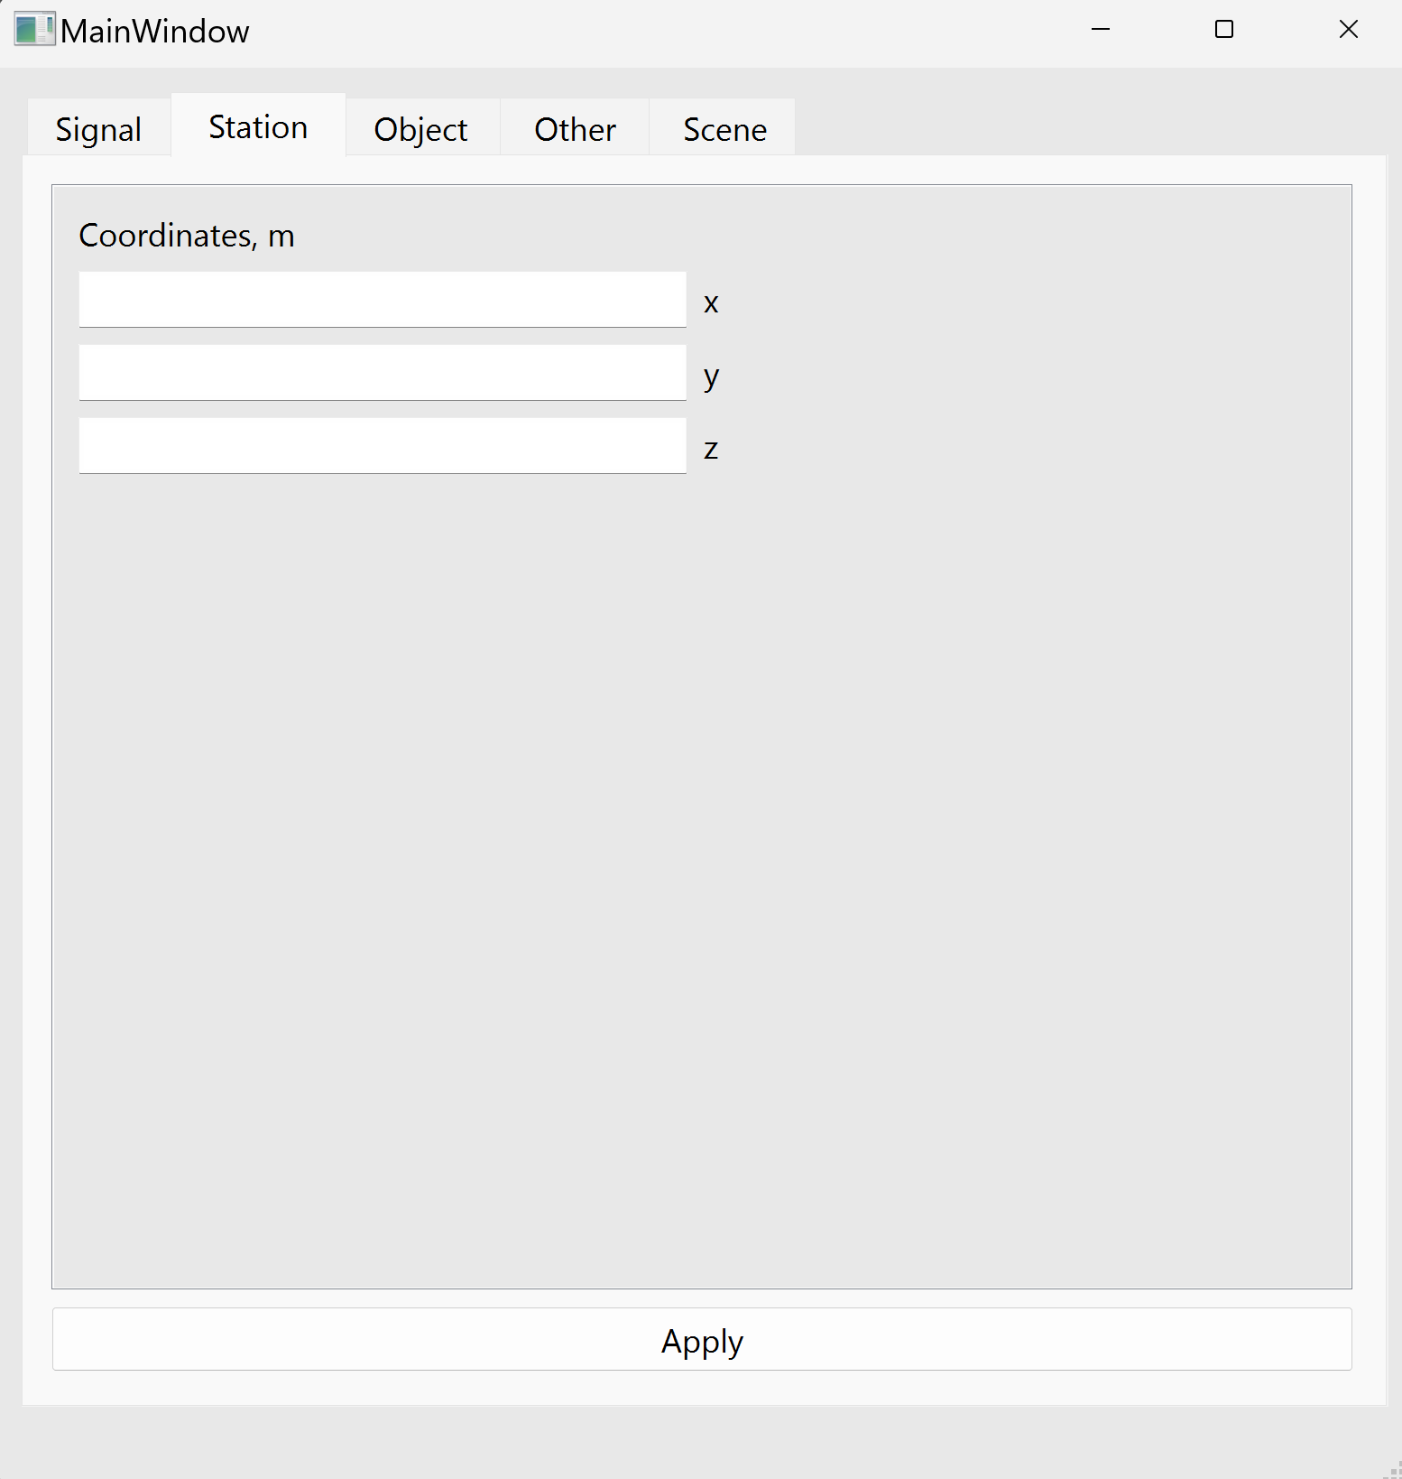
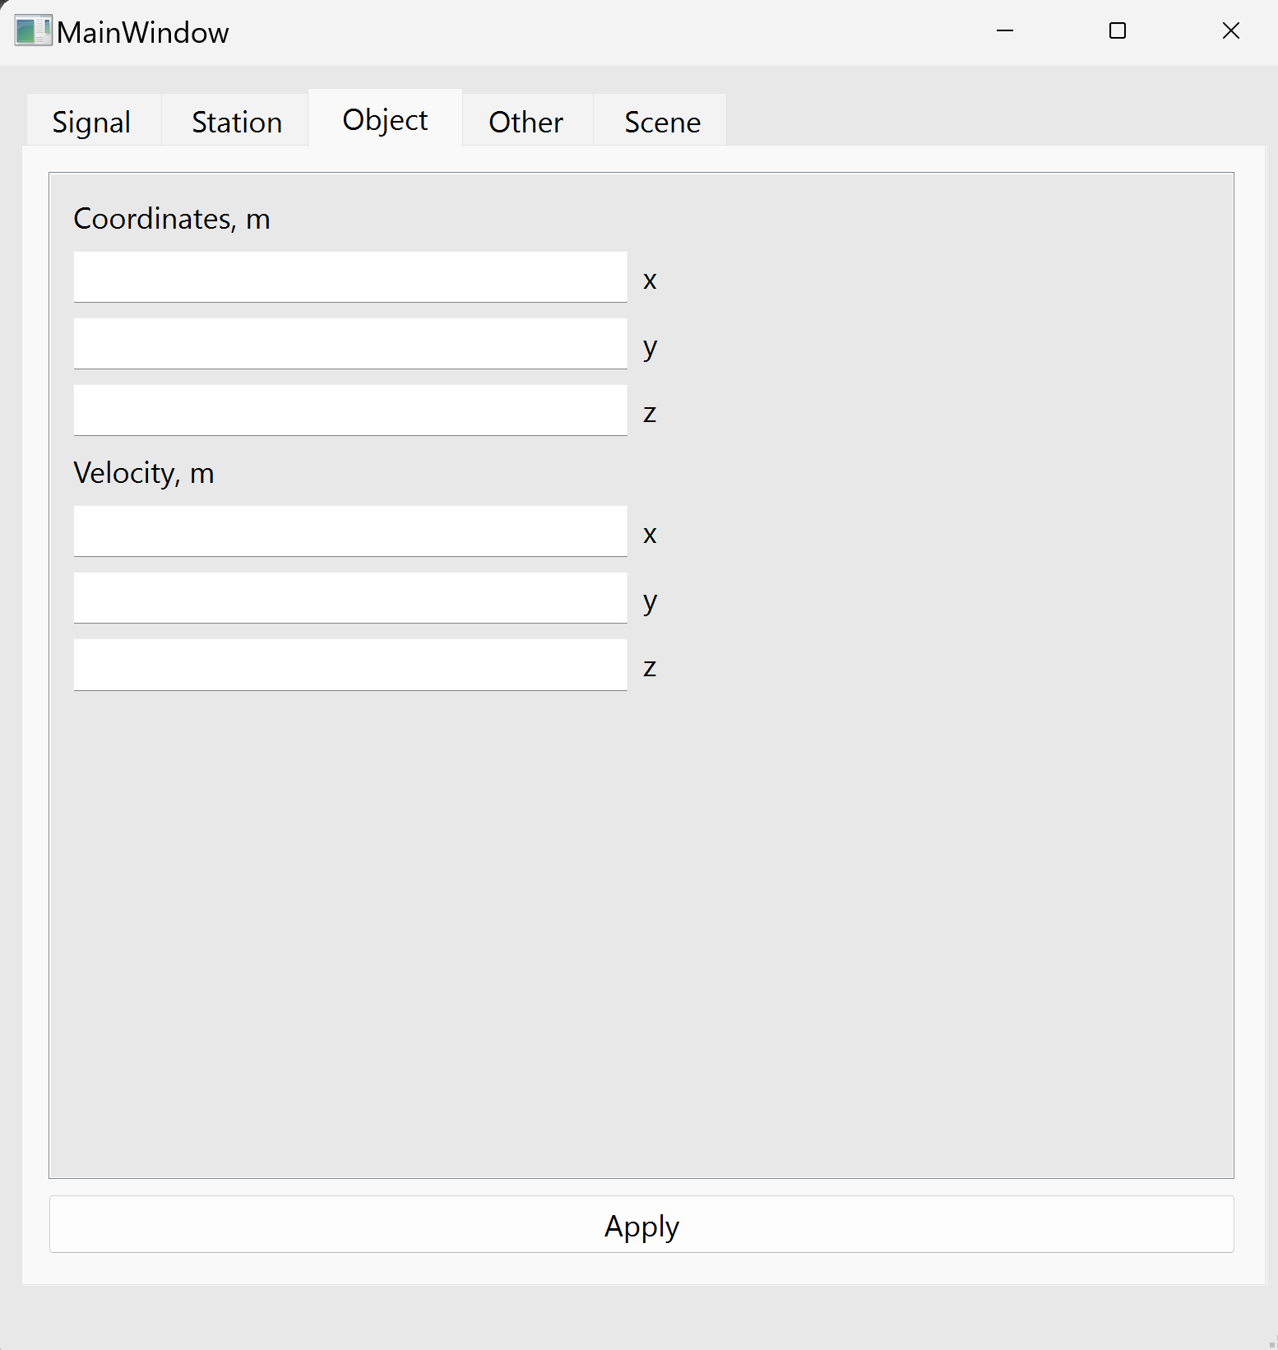
Реализация

Slide 8
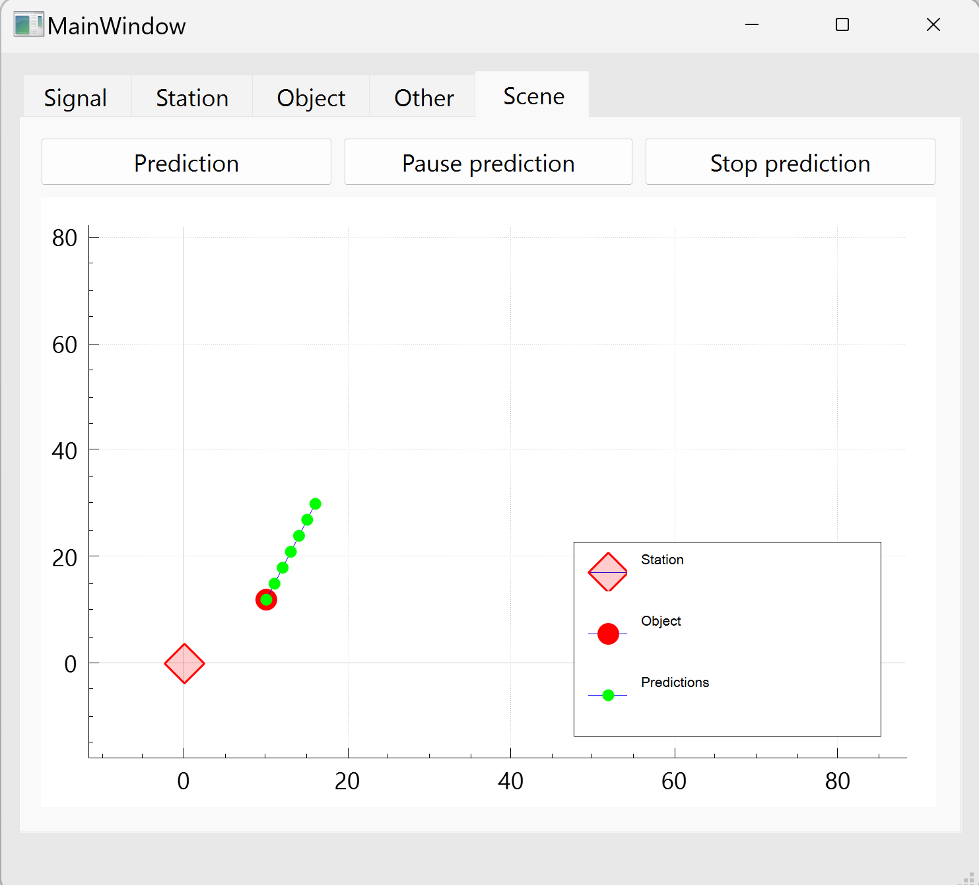
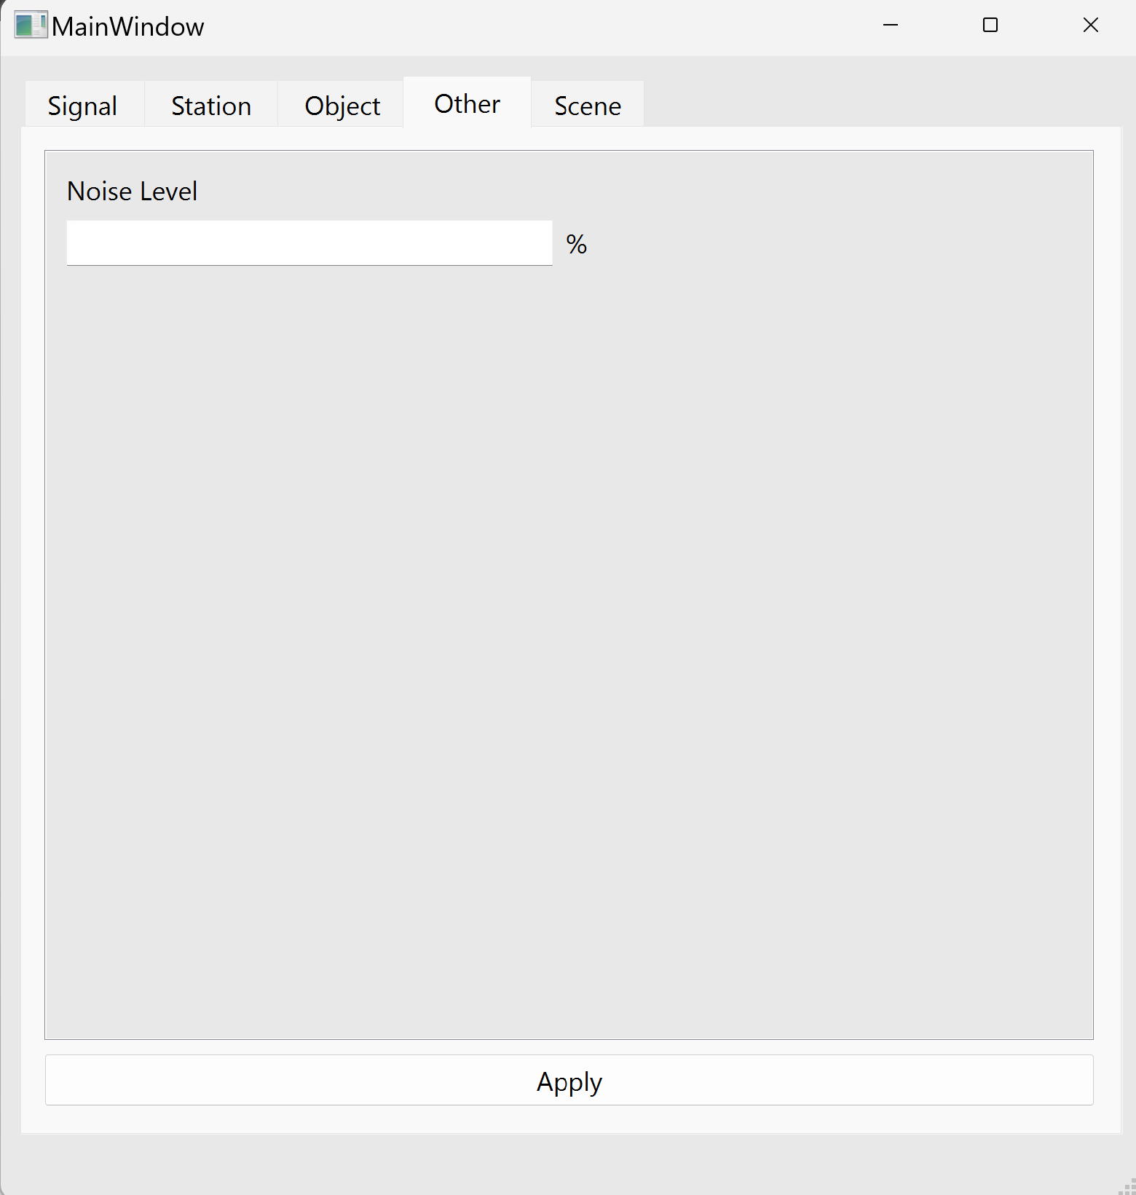
Реализация

Slide 9
Итоги
Разработан симулятор отражения сигнала
Реализовано сохранение результата моделирования
Реализован вывод графика результата моделирования
Разработан графический интерфейс для визуализации моделирования

